Slide 1

Дробление бизнеса – один из способов налоговой экономии
Черкес Анна
Заместитель директора Департамента по налоговому сопровождению бизнеса ООО «Легикон-Право»
Терехов Андрей
Руководитель налоговой практики ООО «Легикон-Право»
Михалькова Ирина
Руководитель отдела по структурированию и методологическому сопровождению бизнеса
ООО «Легикон-Право»
www.legicon.ru

Slide 2

ИСТОРИЧЕСКАЯ СПРАВКА ПО ЭТАПАМ ФОРМИРОВАНИЯ ПОДХОДОВ
К ДРОБЛЕНИЮ БИЗНЕСА
Дробление бизнеса — это деление компании и искусственное распределение выручки между взаимозависимыми лицами для получения необоснованной налоговой выгоды. Цель — сэкономить на уплате налогов при спецрежиме и получить налоговые льготы.
1 ВОЛНА ДРОБЛЕНИЯ (ключевые проверки начаты в 2018 году) основана на:
2017 год - формирование критериев «дробления бизнеса»:
невозможность использования специальных режимов для неправомерного сокращения налогов в бюджет (Определение Конституционного суда РФ от 04.07.2017 № 1440-O);
«дробление бизнеса» - схема ухода от уплаты налогов (письмо СК РФ и ФНС России от 13 июля 2017 № ЕД-4-2/13650@);
определение 17 критериев «дробления бизнеса» (письмо ФНС России от 11.08.2017 № CA-4-7/15895@);
«дробление бизнеса» - пример искажения фактов хозяйственной жизни, недопустимого в силу п. 1 ст. 54.1 НК РФ (письмо ФНС России от 31.10.2017 года № ЕД-4-9/22123@);
2018 год - право использования налоговых преимуществ исключительно у малого бизнеса, а у среднего, крупного бизнеса - злоупотребление правом (письмо ФНС России № ЕД-4-2/25984 от 29.12.2018);
2019 год – обобщение судебной практики (письма ФНС России: № СА-4-7/8614@ от 07.05.2019, № КЧ-4-7/13613 от 12.07.2019,
№ СА-4-7/21065@ от 14.10.2019, №ЕД 2-4/25984 от 29.12.2019);
2 ВОЛНА ДРОБЛЕНИЯ ( ключевые проверки начаты в 2020 году):
2020 год – формирование подхода по сбору доказательств при проверке налогообложения расходов по оплате услуг, оказываемых в адрес российских организаций иностранными взаимозависимыми организациями (письмо ФНС России № ШЮ-4-13/12599 от 06.08.2020);
2021 год - оценка наличия деловой цели, установление наличия или отсутствия доминирующего налогового мотива (письмо ФНС России от 10.03.2021 № БВ-4-7/3060), появление понятия в судебной практики «законная структуризация бизнеса».
3 ВОЛНА ДРОБЛЕНИЯ (ключевые проверки начаты в 2022 году):
2022 год – формирование методики расчёта действительных налоговых обязательств (Письмо ФНС России от 14 октября 2022 г. №БВ-4-7/13774@ «О возврате излишне уплаченной суммы налога»);
2023 год – массовая проверка блогеров, маркетплейсов, массовое побуждение по дроблению бизнеса.
2024 год – выездные налоговые проверки различных бизнесов, налоговая амнистия.

Slide 3

ДРОБЛЕНИЕ БИЗНЕСА И РЕФОРМИРОВАНИЕ ЗАКОНОДАТЕЛЬСТВА
Основные критерии дробления бизнеса:
Взаимозависимость.
Один вид деятельности или единый технологический процесс.
Отсутствие операционной самостоятельности, самодостаточности деятельности компании.
Деловая цель - отсутствовать, основная цель - это налоговая экономия.
Позиция налогового органа:
Взаимозависимость = дроблению бизнеса.
Группа компаний, если она в совокупности не может применить специальные налоговые режимы, не может в отдельности их использовать.
Незаконное использование пониженных ставок по страховым взносам и иных льгот в связи с работой в качестве субъектов МСП.
По данным налоговой службы, с 2018 по август 2023 года суды рассматривали 643 дела о дроблении бизнеса с целью ухода от налогов. Общая сумма налоговых доначислений по этим делам — 506 млрд рублей. Фактический размер ущерба выше в несколько раз.
В октябре запущен проект «Дробление бизнеса».
Позиция бизнеса:
Внесение в налоговое законодательство чётких критериев допустимого дробления бизнеса (законной структуризации бизнеса).
Возможность получения мотивированного мнения налогового органа о наличии признаков дробления бизнеса.
Целесообразность определения предельных лимитов выручки при использовании УСН по группе лиц.
Повышение порогового значения выручки и расширение прогрессивной шкалы ставок при использовании УСН.
Сопряжение специального и общего налоговых режимов при взимании НДС.
Расширение сфер деятельности, которые освобождены от НДС.
Налоговая амнистия.

Slide 4
Аналитические таблицы УФНС по «Дроблению»
1 | Дата постановки на учет, Наименование налогового органа
2 | Адрес регистрации
3 | Адрес осуществления деятельности
4 | Учредитель, доля (%) (Ф.И.О., наименование юридического лица)
5 | Руководитель (Ф.И.О)
6 | Бухгалтер (Ф.И.О)
7 | Ф.И.О. лиц, ответственных за ведение деятельности (управление персоналом, финансовыми, производственными вопросами и т.д.)
8 | Наличие признаков взаимозависимости, определенных ст. 20, 105.1 НК РФ между лицами, отражёнными в п.4-7 настоящей таблицы (+,-)
9 | Вид фактически осуществляемой деятельности
10 | Осуществление деятельности, отраженной в п. 9, как единого комплекса, связанного между собой (+,-)
11 | Система налогообложения
12 | Объект налогообложения
13 | Сумма полученных доходов (руб.)
14 | Расчетные счета по всем лицам открыты в одном и том же кредитном учреждении (банк) (+,-)
15 | Ф.И.О. лиц, распоряжающихся расчетными счетами
16 | Один рекламный сайт, в т.ч. в сети Интернет (+,-)
17 | Наличие лиц, одновременно работающих в группе компаний (+,-)
18 | Наличие одинаковых контрагентов (+,-)
19 | Наличие одинаковых покупателей (+,-)
20 | Наличие дисконтных карт, подарочных сертификатов (+,-)
Обстоятельства, указывающие на дробление бизнеса

Slide 5
ВНЕШНИЕ ИСТОЧНИКИ СБОРА ДОКАЗАТЕЛЬСТВ
Сайт компании: устанавливается место фактического нахождение офиса, склада; контактные данные (телефоны, почты проверяются на предмет пересечения с другими компаниями, физическими лицами); маркетинговое позиционирование группы компаний как единого целого.
Оценка маркетинговых мероприятий: выявление продвижения группы компании в Интернете, использование терминов «холдинг», «группа», «подразделения».
Статьи в Интернете (блоги, иное позиционирование деятельности компаний): от имени собственников, владельцев бизнеса, топ-менеджеров, ведущих сотрудников.
Отзывы сотрудников, пользователей Интернета (интересуют негативные отзывы с упоминаем сведений по группе компаний).
Анализ социальных сетей: анализ производится как бизнес-страниц компаний (группы компаний), так и владельцев бизнеса, топ-менеджеров, ведущих сотрудников, социальных групп (тематических групп).
Запрос информации из ФИПС по владельцам товарных знаков и заключённым лицензионным соглашениям (проверяется «движение» товарного знака, условия заключаемых лицензионных соглашений, наличие в качестве сторон договора взаимозависимых компаний, дата заключаемого договора, рыночность условий, фактическое исполнение договора).
Мобильные приложения, делающие максимально доступными товары, работы, услуги для потребителей с отражением структуры группы, общей команды, вакансий, новостей от владельцев сетевого бизнеса.
Фиксация фактического использования товарного знака, «фирменного» стиля юридическими лицами без заключённых договоров.
Анализ сервисов по подбору кадров с выяснением информации (кто производит набор, сотрудник какой компании, какие отражены реквизиты, производится ли набор одними лицами в интересах нескольких компаний, под каким брендом позиционируются, где проводят собеседование).
Выезд по месту нахождения налогоплательщика для выяснения местонахождения компаний, групп компаний, обслуживающих подразделений, складов, место размещения информации о группе (под видом сотрудников, контрагентов).
Запрос операторам электронного документооборота (провайдарам) о пересечении IP-адреса нескольких компаний (с 15 февраля 2018 года спецоператоры обязаны передавать ФНС сведения об IP-адресе налогоплательщика при отправке отчетности).
Аналогичный запрос направляется в банк , обслуживающий налогоплательщика (с проверкой всех лиц, которые действовали от организации по доверенности и отношения этих лиц к иным подконтрольным структурам).
Анализ регистрационных дел организаций, которых «объединяет» налоговая инспекция (выявляется пересечение представителей, действующих в интересах группы компаний).
5

Slide 6
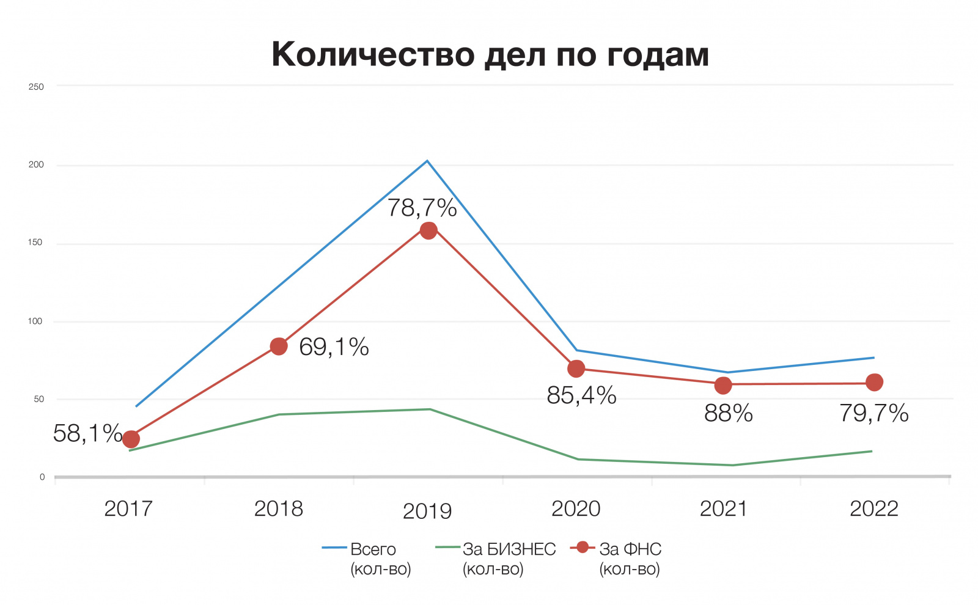
Приятная для налогоплательщиков неожиданность 2022 года - рост числа их побед.
Ранее отчетливо прослеживался тренд возрастающей успешности ФНС:
в отдельно взятом 2019 году - 79%;
в 2020 - уже 85%;
в 2021 году - 88%.
Однако в 2022 произошел достаточно резкий спад - до 79,2%. Откат в пользу налогоплательщиков составил почти 10%.
Всего за 2017 - 2022 годы в среднем 77% дел рассматриваются в пользу налогового органа.
*** Источник: https://www.taxcoach.ru/taxbook/droblenie_biznesa
6

Slide 7
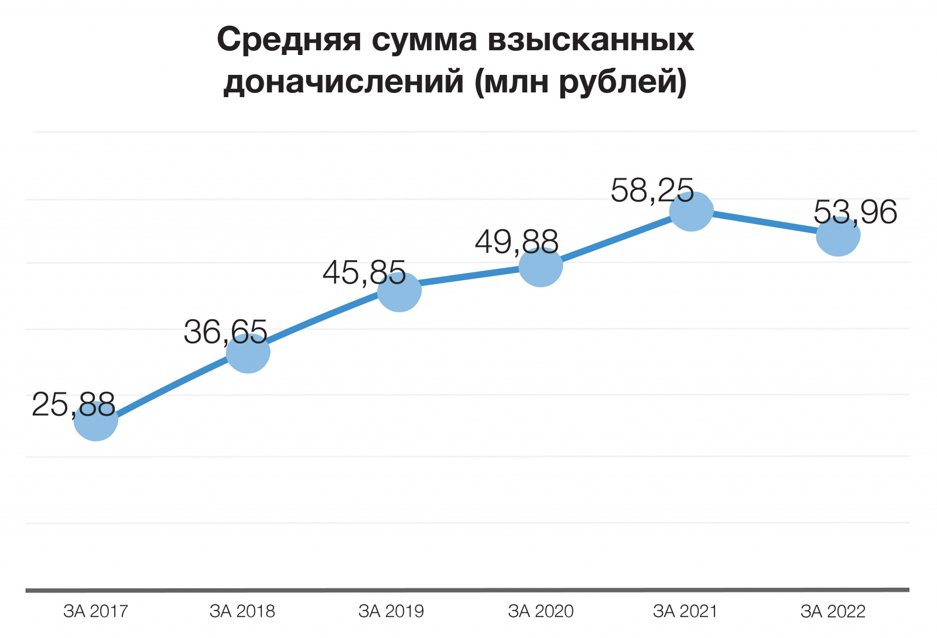
После четырех лет стабильного роста среднего размера взысканий по судебным решениям (в 2021 году сразу на 20%), в 2022 он обвалился сразу на 7 % (с 58 млн. рублей в 2021 году до 54 млн. рублей в 2022 году).
*** Источник: https://www.taxcoach.ru/taxbook/droblenie_biznesa
7

Slide 8
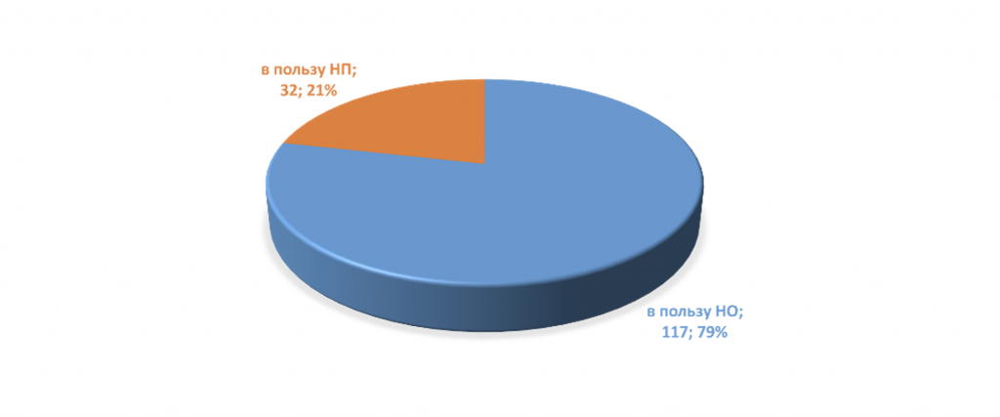
Судебная статистика в рамках дробления бизнеса в 2023 году
Споров по сравнению с 6 мес. 2022 года стало на 32% больше, но процент выигрыша налогоплательщиков увеличился с 12% до 21%.
В 2023 году количество соответствующих судебных споров увеличилось на треть, при этом налогоплательщики начали чаще выигрывать дела: доля побед выросла с 12 до 21 %. Одна из причин — улучшение качества защиты и самого структурирования.

Slide 9
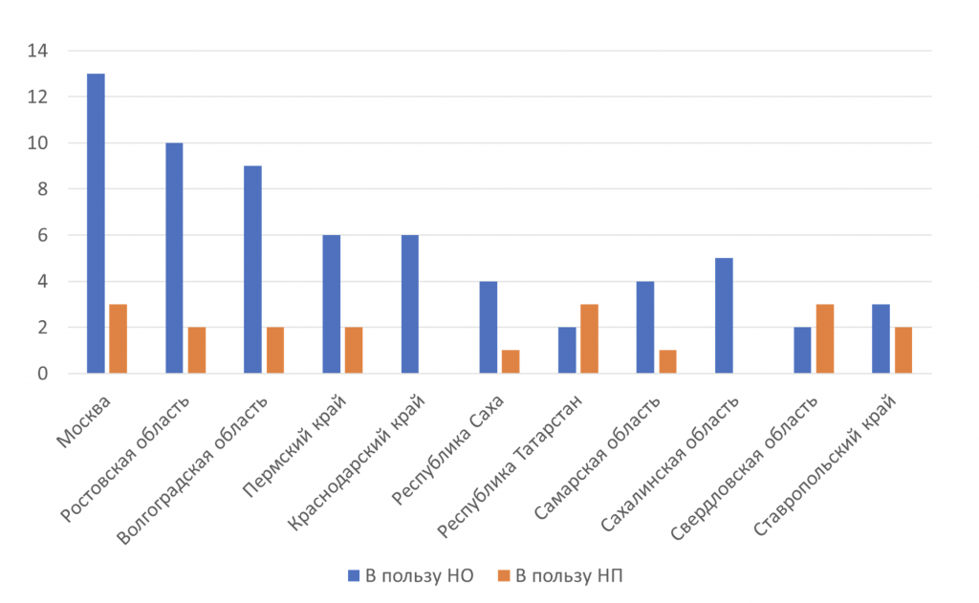
Регионы – «лидеры» по делам о дроблении бизнеса за 2023 год

Slide 10
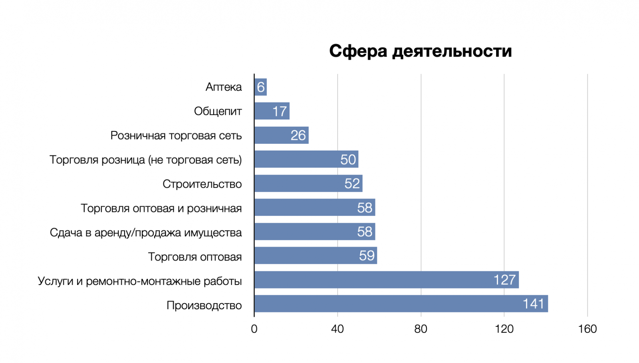
Проанализированные дела за 2017-2023 гг. зачастую касались производственной сферы - 24%, оказания услуг и проведения ремонтно-монтажных работ (подряд) - 21%. Треть дел связана с торговлей, но если смотреть детали, то лишь 19% приходится на оптовую торговлю, и только 4% - на сетевую розницу.

Slide 11
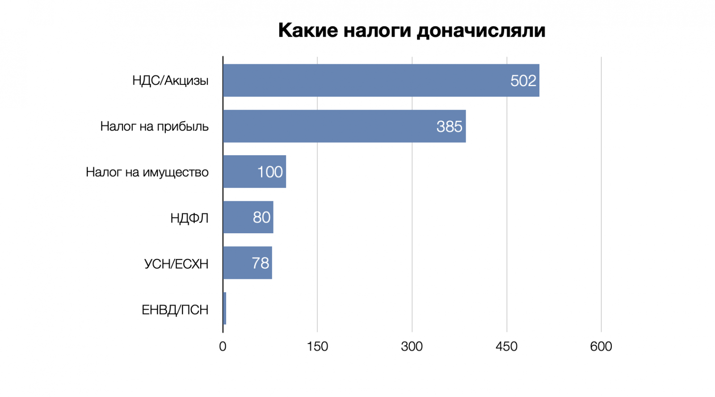

Slide 12
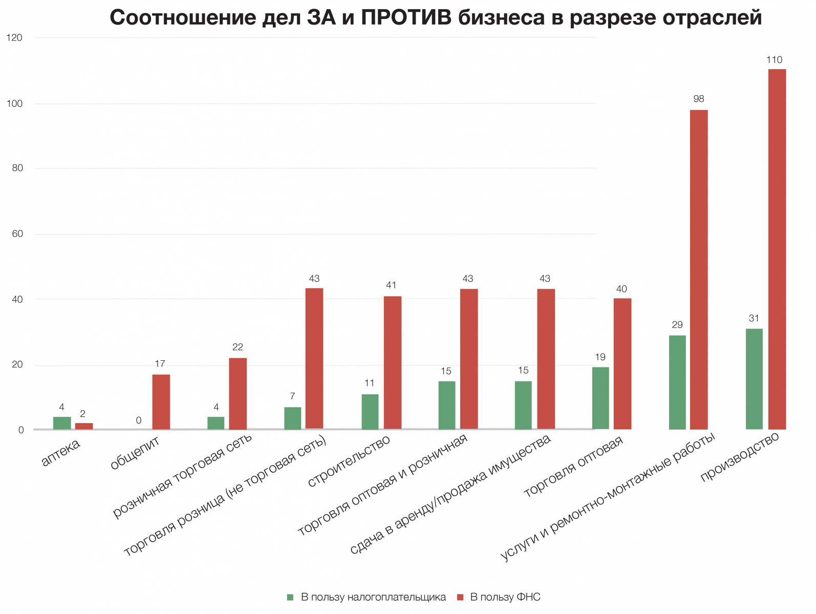
Можно сопоставить количество проигранных бизнесом дел с его сферой деятельности. Например, общепит, вопреки сложившемуся мнению, дергают не часто, но если уж обвинили, то в этой отрасли отбиться практически не удается. В то время как у оптовой торговли высокие шансы оспорить налоговые доначисления.

Slide 13

Дробление бизнеса – это схема разделения бизнеса и искусственного распределения выручки между взаимозависимыми лицами для получения необоснованной налоговой выгоды.

Slide 14
Ключевые сопутствующие
Объяснимые и необъяснимые
Классификация признаков дробления
Доказанные и недоказанные
Устранимые / неустранимые

Slide 15
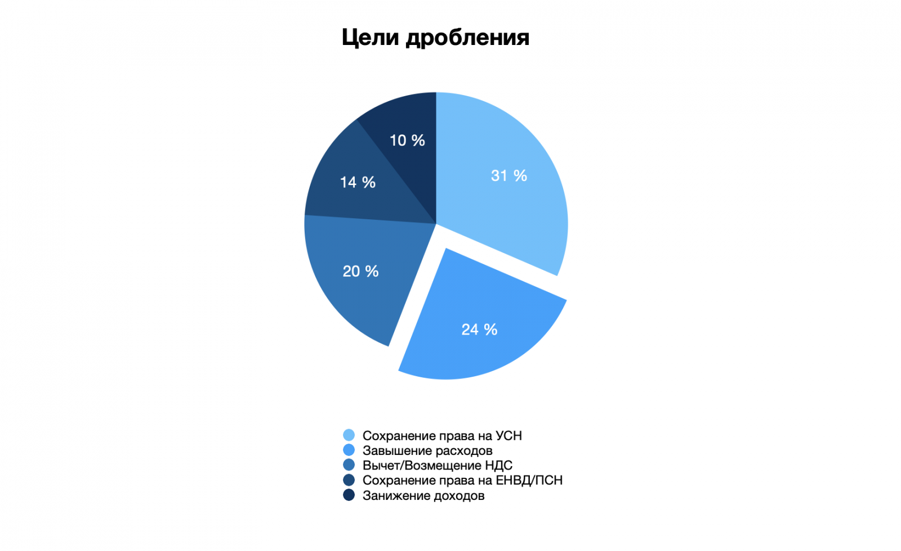
*** Источник: https://www.taxcoach.ru/taxbook/droblenie_biznesa

Slide 16
Признаки дробления бизнеса
Управленческие
Организационные
Имущественные
Кадровые
Полное или частичное совпадение владельцев бизнеса (участников или акционеров компании)
Один товарный знак, сайт, одна реклама
Размещение по одному и тому же адресу
Отсутствие функции разделения персонала
Один регион ведения бизнеса
Одинаковые номера телефонов и электронной почты
Сотрудник числится в одной компании, а сотрудничает с иными компаниями
Счета всех компаний ведутся в одном банке
Полное или частичное совпадение управленческого состава компании, управление одним лицом всеми компаниями
Общее движимое и недвижимое имущество
Формальное совмещение должностей в нескольких компаниях
Ведение учета в одних и тех же программах
Вход в банк-клиент с одних и тех же
IP–адресов. МАК-адреса с одного компьютера
Использование общих производственных ресурсов, в том числе компьютеров
Формальные переводы сотрудников между компаниями
Общий признак дробления: необоснованное логичной производственной необходимостью увеличение числа компаний под одним бенефициарным владельцем одного и того же бизнеса

Slide 17
Дополнительные критерии, выработанные судебной практикой
1. Особенности платежей между элементами группы: у созданных элементов группы расходы погашаются друг за друга, закрываются договорами займа, зачётом, переводом долга, отсутствуют платежи по ведению реальной хозяйственной деятельности с учётом заявленной специфики, нетипичные операции
4. Нет экономического обоснования создания дополнительных элементов группы
8. Нет разделения товара в группе, отсутствует идентификация товара на складе
5. Нет конструктивного разделения площадей
2. Оформление и отражение договорных отношений между элементами группы: отсутствие оформления договорных отношений в группе, неотражение в бухгалтерском учёте операций между элементами группы, нестыковки при определении назначения платежей, дат поступления и реализации товара (работ, услуг), недействительность сделок
9. ИП в группе - действующие (бывшие) сотрудники, родственники, учредители
6. Единый производственный процесс
10. Работники группы: нахождение работников в одном помещении независимо от формального оформления трудовых отношений, аренды помещения, массовое «перекрёстное» совместительство работников, миграция в рамках группы. Работники, состоящие в трудовых отношениях с одним из участников группы, выполняют трудовые функции и (или) управленческие функции в отношении других участников бизнеса без документального обоснования
3. Создание элементов не привело к увеличению прибыли, нет бизнес-плана, с учётом которого такое увеличение предполагалось
7. Использование активов группы без договоров, реальных платежей

Slide 18
Сделки между взаимозависимыми лицами не соответствуют рыночным условиям
Присутствует ли экономическая целесообразность дробления?
Реальность и самостоятельность деятельности налогоплательщиков
Единый штат сотрудников, идентичный IP/ Mac адрес, бренд, представители
Дробление бизнеса 2024
Отсутствует деловая цель создания новых организаций и ИП

Slide 19

Кому доначисляют?
Как правило, налоги доначисляют «основному» субъекту группы, на котором сосредоточена основная бизнес-функция, производство, выполнение работ:
торговому дому или генеральному подрядчику в группе;
одной из операционных компаний (например, старшей по дате создания);
основному собственнику активов группы, владельцу товарного знака, иной интеллектуальной собственности группы;
закупочной компании;
управляющей компании.

Slide 20
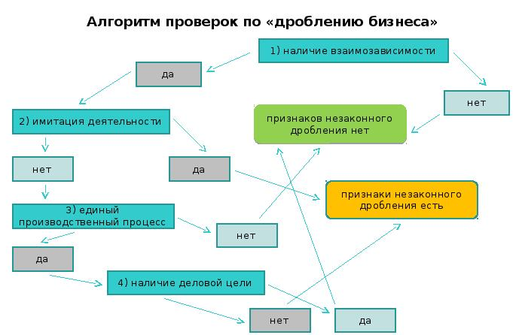
20

Slide 21
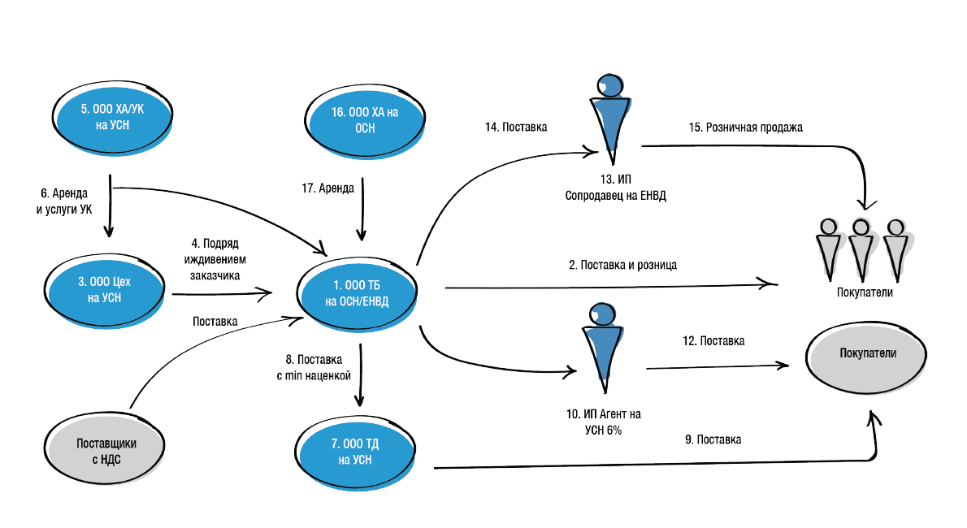
Пример схемы дробления бизнеса
21

Slide 22
Схемы, которые вменяются Блогерам
УСН
ОСН
Предельные величины доходов для применения УСН составят:
для обычных ставок (6% – «доходы» и 15% – «доходы минус расходы») – 188,55 млн рублей (в 2022 году – 150 млн рублей);
для повышенных ставок (8% – «доходы» и 20% – «доходы минус расходы») – 251,4 млн рублей (в 2022 году – 200 млн рублей)
С каждого поступления:
20% НДС;
13% НДФЛ.
бюджет
Налоги по УСН
Налоги по УСН
Налоги по УСН
Налоги по УСН
Налоги по УСН
ИП Брат
ИП Мама
ИП Директор
ООО
ИП Тетя
один бизнес

Slide 23
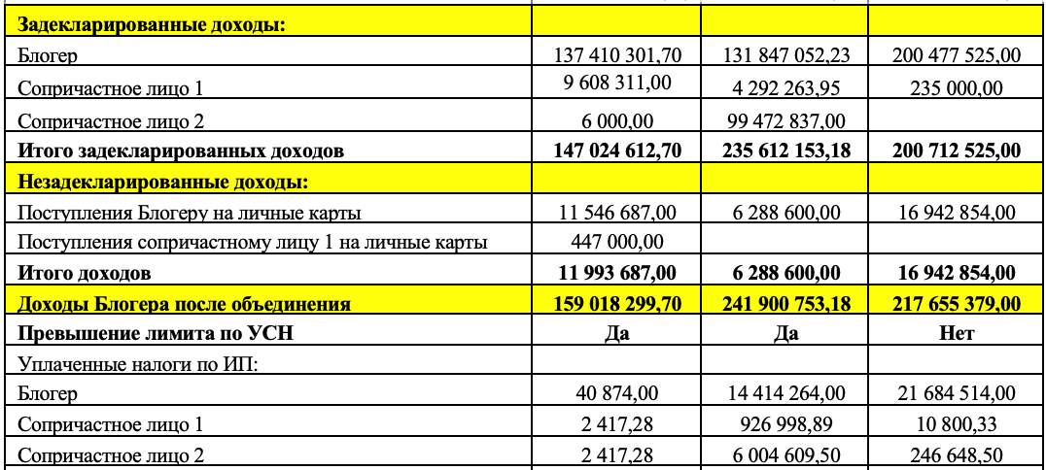
Анализ финансовой деятельности блогера

Slide 24
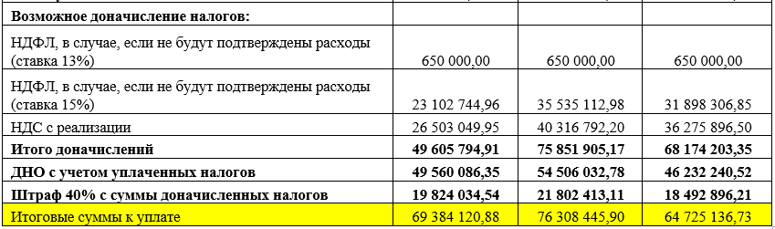
Анализ финансовой деятельности блогера
возникает необходимость в формировании новой бизнес-модели, которая позволит более корректно отражать получаемые доходы и учитывать возникающие в ходе ведения финансово-хозяйственной деятельности расходы.

Slide 25
Способы защиты при вменении «дробления бизнеса»,
сформированные судебной практикой
Наличие деловой цели, экономической целесообразности (основная цель - это получение прибыли, а не налоговая экономия). Не причинение ущерба бюджету;
Организации ( ИП) открыты задолго до превышения лимитов, не в одно время;
Наличие специфики в осуществляемой деятельности, разный ОКВЭД;
Наличие договора между элементами группы о совместной деятельности для достижения дополнительного результата;
Финансово-экономическое обоснование структуры;
Наличие своих активов, разных представителей, открытие счетов в разных банках;
Договорные отношения между элементами группы соответствовали рыночным условиям, фактически исполнялись;
А лучше не иметь внутигрупповыых договоров;
Обратные сделки, если имущество было у одной фирмы и его перевели на др, то нельзя обратно сдавать его в аренду;
Производственный процесс не был единым, имеют свой фирменный стиль.

Slide 26
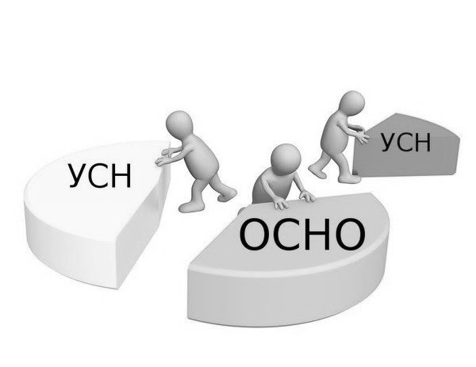
Основания для защиты при вменении «дробления бизнеса»,
сформированные судебной практикой:
Наличие деловой цели, экономической целесообразности (основная цель - это получение прибыли, а не налоговая экономия). Не причинение ущерба бюджету;
Самостоятельность при осуществлении деятельности (разграничение кадров, материальных ресурсов, складских остатков, контактных данных);
Организации ( ИП) открыты задолго до превышения лимитов, не в одно время;
Наличие самостоятельных (независимых) контрагентов, клиентских баз;
Наличие специфики в осуществляемой деятельности, разный ОКВЭД;
Наличие договора между элементами группы о совместной деятельности для
достижения дополнительного результата;
Финансово-экономическое обоснование структуры, наличие своих активов,
разных представителей, открытие счетов в разных банках;
Договорные отношения между элементами группы
соответствовали рыночным условиям, фактически исполнялись;
Производственный процесс не был единым, имеет
свой фирменный стиль.

Slide 27
Доказательства при «дроблении бизнеса»
Сайт компании: устанавливается место фактического нахождение офиса, склада; контактные данные (телефоны, почты проверяются на предмет пересечения с другими компаниями, физическими лицами); маркетинговое позиционирование группы компаний как единого целого.
Оценка маркетинговых мероприятий: выявление продвижения группы компании в Интернете, использование терминов «холдинг», «группа», «подразделения».
Статьи в Интернете (блоги, иное позиционирование деятельности компаний): от имени собственников, владельцев бизнеса, топ-менеджеров, ведущих сотрудников.
Отзывы сотрудников, пользователей Интернета (интересуют негативные отзывы с упоминаем сведений по группе компаний).
Анализ социальных сетей: анализ производится как бизнес-страниц компаний (группы компаний), так и владельцев бизнеса, топ-менеджеров, ведущих сотрудников, социальных групп (тематических групп).
Запрос информации из ФИПС по владельцам товарных знаков и заключённым лицензионным соглашениям (проверяется «движение» товарного знака, условия заключаемых лицензионных соглашений, наличие в качестве сторон договора взаимозависимых компаний, дата заключаемого договора, рыночность условий, фактическое исполнение договора).
Фиксация фактического использования товарного знака, «фирменного» стиля юридическими лицами без заключённых договоров.
Анализ сервисов по подбору кадров с выяснением информации (кто производит набор, сотрудник какой компании, какие отражены реквизиты, производится ли набор одними лицами в интересах нескольких компаний, под каким брендом позиционируются, где проводят собеседование).
Выезд по месту нахождения налогоплательщика для выяснения местонахождения компаний, групп компаний, обслуживающих подразделений, складов, место размещения информации о группе (под видом сотрудников, контрагентов).
Запрос операторам электронного документооборота о пересечении IP-адреса нескольких компаний (с 15 февраля 2018 года спецоператоры обязаны передавать ФНС сведения об IP-адресе налогоплательщика при отправке отчетности).
Аналогичный запрос направляется в банк , обслуживающий налогоплательщика (с проверкой всех лиц, которые действовали от организации по доверенности и отношения этих лиц к иным подконтрольным структурам).
Анализ регистрационных дел организаций, которых «объединяет» налоговая инспекция (выявляется пересечение представителей, действующих в интересах группы компаний).

Slide 28
КОНЦЕПЦИЯ ДЕЛОВОЙ ЦЕЛИ
Правовой базой для развития в российском налоговом праве доктрины деловой цели стало постановление Высшего Арбитражного суда Российской Федерации от 12 октября 2006 г. № 53 "Об оценке арбитражными судами обоснованности получения налогоплательщиком налоговой выгоды". Согласно п. п. 3,9 постановления под деловой целью подразумеваются разумные экономические или иные причины действий налогоплательщика.
Суть принципа «Деловая цель» заключается в том, что уменьшение налоговых обязательств в результате сделки признается только в том случае, если налогоплательщик преследовал при ее заключении и исполнении деловую цель — намерение получить экономический эффект в результате реальной предпринимательской или иной экономической деятельности. При этом уменьшение налоговых обязательств не может рассматриваться в качестве самостоятельной деловой цели. Принцип деловой цели сформулирован в подп. 1 п. 2 ст. 54.1. НК РФ, который указывает, что не допускается уменьшение налоговой базы, если основной целью совершения сделки (операции) не являются неуплата (неполная уплата) и (или) зачет (возврат) суммы налога.
Исходя из разъяснений, содержащихся в письме ФНС России от 31 октября 2017 г. № ЕД-4-9/22123@ «О рекомендациях по применению положений статьи 54.1 Налогового кодекса Российской Федерации», при установлении в качестве основной деловой цели получения налоговой экономии: налоговые органы должны доказать, что такая сделка (операция) не имеет какого-либо разумного объяснения с позиции хозяйственной необходимости ее заключения и совершения, а преследует лишь цель уменьшения налоговых обязательств и (или) является частью схемы, основной целью которой является уменьшение налоговых обязательств.
Пример: Определение Верховного Суда РФ от 02.03.2021 N 305-ЭС21-219 по делу N А41-83291/2019, Решение Арбитражного суда г. Москвы от 30.07.2021 №А40-118073/2019.

Slide 29
Экономические показатели, основной целью которых не является уклонение
Исторические данные по причинам возникновения компаний
Доказательства наличия деловой цели
Финансово-экономическое обоснование: рост показателей по доходам и уплачиваемым налогам
Производственные показатели, критерии расширения спектра рынка (услуг)
Наличие специфики в деятельности компаний
Рискованность деятельности компаний
( определённых компаний группы) – наличие лицензирования, членства в СРО
Привлечение специалистов (экспертов) для определения наличия (отсутствия) деловой цели, произведения расчёта действительных налоговых обязательств

Slide 30
Постановление Арбитражного суда Волго-Вятского округа от 05.10.2021 по делу № А11-15678/2019
Претензии налогового органа:
Создание обществом схемы «дробление бизнеса» путем отнесения доходов, получаемых от розничной торговли товаров марки ZENDEN на ИП.
Обстоятельства: создание подконтрольных ИП, идентичный вид деятельности, осуществляемый ИП и обществом, трудовая миграция работников между ними, использование единого товарного знака ZENDEN, общество - единственный поставщик ИП, использование одной ККТ, всё осуществлено силами общества, нет деловой цели.
Доводы налогоплательщика:
ИП самостоятельно арендовали торговые и складские помещения, самостоятельно заключали и исполняли текущие хозяйственные договоры, нанимали и увольняли сотрудников, выплачивали им заработную плату, платили налоги;
Сотрудники общества и ИП рассматривали их как самостоятельных субъектов хозяйственных и трудовых отношений, а заключенные ими договоры порождали права и обязанности именно у индивидуальных предпринимателей, а не у общества. У опрошенных сотрудников, предпринимателей не имелось сомнений относительно того, кто являлся их работодателем.
Позиция суда кассационной инстанции: в ходе налоговой проверки были установлены случаи трудовой миграции между Обществом и индивидуальными предпринимателями в отношении 28 сотрудников, а также 73 сотрудников между 13 индивидуальными предпринимателями.
Судами первой и апелляционной инстанций не дана оценка доказательствам налогового органа о том, что Общество являлось единственным поставщиком у 12 индивидуальных предпринимателей, 60 - 80 % товара - у 4 индивидуальных предпринимателей, 35 % - у одного индивидуального предпринимателя; со стороны налогоплательщика обеспечивалась единая система контроля и учета за деятельностью индивидуальных предпринимателей посредством использования Базы 1С ООО «Дом одежды»
30

Slide 31
Дробление и учёт переплаты по УСН
Определение ВС РФ от 23.03.22 № 307-ЭС21-17087 по делам №№ А66-1193/19, А66-1735/19 (судья Ю.Г. Иваненко)
Суть спора: ООО «МДС» обратилось в арбитражный суд с заявлении о признании незаконным бездействия инспекции, выразившегося в неотражении в карточке расчетов с бюджетом результатов контрольных мероприятий на основании поданных обществом уточненных налоговых деклараций за 2011- 2013 годы, а также о возложении обязанности на инспекцию возвратить излишне уплаченную сумму по единому налогу с начислением процентов на данную сумму в порядке, предусмотренном статьей 79 НК РФ. Требования общества удовлетворены в полном объеме.
Удовлетворяя требования общества об обязании инспекции возвратить излишне уплаченный налог по УСН за 2011-2013 годы, суды 3-х инстанций пришли к выводу о том, что срок для подачи такого заявления в суд не пропущен, ввиду того, что о наличии переплаты ему стало известно только из вступившего в законную силу постановления 14ААС от 22.03.2018 по делу № А66-17494/2015, в котором суд указал, что: «Третьи лица, привлеченные к участию в настоящем № А66-1193/2019 деле, чьи права затронуты результатами выездной налоговой проверкой по эпизоду «дробления бизнеса», не лишены возможности откорректировать свои налоговые обязательства по УСН по результатам разрешения данного спора».
По окончании судебного разбирательства общество «МДС» 15.03.2018 скорректировало налоговые обязательства по УСН, подав уточненные налоговые декларации за 2011-2013 годы, в которых исключило из расчета налога доходы, учтенные инспекцией при определении налоговой обязанности общества «Стройбилдинг», в результате чего исчисленная к уплате сумма налога по УСН составила 0 рублей по каждой декларации. Полагая, что им излишне уплачены в бюджет суммы налога по УСН, общество «МДС» 20.07.2018 также обратилось в инспекцию с заявлением о возврате переплаты за 2011-2013 годы в общей сумме 5 782 942 рубля. Решениями инспекции от 06.08.2018 №№ 650, 651, 652, оставленными без изменения вышестоящим налоговым органом, в возврате переплаты отказано.
Вывод ВС РФ: Поскольку ущерб, причиненный бюджетам публично-правовых образований в результате совместных действий участников группы, в том числе общества «МДС», остается не возмещенным в полном объеме, заявитель по настоящему делу не является лицом, чьи права и законные интересы нарушены в сложившейся ситуации, и не вправе требовать возврата упомянутых сумм налога. Принимая во внимание изложенное, вывод судов об удовлетворении заявленных требований не может быть признан правомерным.
Определением ВС РФ от 23.03.22 № 307-ЭС21-17087 судебные акты судов 3-х инстанций отменены, в удовлетворении заявленных требований ООО «МДС» отказано.
31

Slide 32
Определение ВС РФ от 26.01.2022 № 306-ЭС21-21905 по делу № А49-4003/2020 (судья Д.В. Тютин)
Суть спора: ЗАО «Промышленно – торговая компания «ПЕКОФ»» обратилось в арбитражный суд с заявлении о признании частично недействительным решения налогового органа «О привлечении к ответственности за совершение налогового правонарушения». Основанием для принятия решения послужили выводы инспекции о том, что налогоплательщик, находясь на общей системе налогообложения, использовал схему ухода от налогообложения своих доходов путем «дробления бизнеса» с использованием взаимозависимых организаций. Требования общества удовлетворены в полном объеме.
Выводы судов 3-х инстанций:
создание обществ обусловлено именно реальными деловыми целями, а не созданием схемы уклонения от уплаты налогов в виде «дробления бизнеса»;
взаимозависимость заявителя и указанных обществ сама по себе не является доказательством получения налогоплательщиком необоснованной налоговой выгоды.
в рассматриваемом случае имело место не формальное разделение бизнеса, осуществлявшегося ранее обществом, с исключительным намерением снижения налоговых платежей при сохранении деятельности в виде розничной торговли в данном обществе, а фактическое прекращение этой деятельности с ее организацией на базе вновь созданного юридического лица – общества ТД «Пекоф», что отвечает принципу свободы экономической деятельности и имеет указанные выше заявителем разумные деловые цели экономического характера, которые налоговый орган не опроверг.
Определение от 26.01.2022 № 306-ЭС21-21905 по делу № А49-4003/2020 налоговому органу отказано в передаче кассационной жалобы для рассмотрения в судебном заседании Судебной коллегии по экономическим спорам Верховного Суда Российской Федерации
32

Slide 33

Ключевые критерии неправомерного «дробления бизнеса» с позиции судов:
отсутствие деловой цели;
общие ресурсы у всех организаций;
взаимозависимость организаций;
единство маркетинговой политики;
единый центр управления хозяйствующими субъектами;
нетипичность, временность договорных отношений в группе, искусственное разделение производственного процесса;
единственный заказчик;
фиктивность взаимоотношений внутри группы компаний.

Slide 34
Суммы налогов, уплаченные элементами схемы "дробления бизнеса" в отношении дохода от искусственно разделенной деятельности, наряду с доходами и расходами, а также ранее не заявленными налоговыми вычетами по налогу на добавленную стоимость, должны учитываться при определении размеров налогов по общей системе налогообложения, а также пеней и штрафов, доначисляемых решением по налоговой проверке налогоплательщику - организатору схемы "дробления бизнеса".
Исходя из этого, размер доначисляемых налогов подлежит уменьшению таким образом, как если бы налоги, уплачиваемые элементами схемы "дробления бизнеса" в связи с применением специальных налоговых режимов, в рамках проверяемых периодов, уплачивались налогоплательщиком-организатором.
При этом налоги, уплаченные в связи с применением специальных налоговых режимов, являясь фискальными эквивалентами налога на прибыль организаций, подлежат учету в первую очередь при определении размера доначисляемого налога на прибыль организаций (в рамках проверяемых периодов, начиная с наиболее ранних дат возникновения недоимок). В данном случае соответствующие суммы налога на прибыль организаций считаются уплаченными в соответствующие даты уплат налогов, произведенных элементами схемы "дробления бизнеса" в связи с применением специальных налоговых режимов. На основании этого, исходя из конкретных дат "уплаты", производится перерасчет пеней и штрафов, начисляемых по налогу на прибыль организаций.
В случае, если после учета указанных платежей в счет налога на прибыль организаций остается положительная разница (неучтенный остаток), то она подлежит учету при определении иных образовавшихся по итогам проверок недоимок, включая косвенные налоги, в рамках проверяемых периодов, начиная с наиболее ранних дат возникновения недоимок. При таких обстоятельствах датами их "уплаты" будет считаться дата принятия решения по проверке, в связи с чем такой учет не повлияет на расчет размера штрафов, который исчисляется исходя из суммы первоначальной недоимки; начисление пени прекращается в соответствующей части.

Slide 35
5. Для надлежащего информирования проверяемого налогоплательщика относительно определения его действительных налоговых обязательств в решении, принимаемом по результатам налоговой проверки, подлежат отражению как размер доначисляемых налогоплательщику-организатору налогов в связи с применением им схемы "дробления бизнеса" в полном объеме, так и размер доначислений, который определен с учетом уплаченных элементами схемы сумм налогов в связи с применением специальных налоговых режимов.
6. Решение, принятое в отношении налогоплательщика - организатора схемы, подлежит направлению в налоговые органы, на учете которых состоят элементы схемы "дробления бизнеса".
При наличии невозмещенного в полном объеме ущерба, причиненного бюджетам публично-правовых образований в результате совместных действий участников схемы "дробления бизнеса", возврат уплаченных ими сумм налогов в случае представления уточненных деклараций, "обнуливших" соответствующие налоговые обязанности для образования формальной переплаты, недопустим.
При принятии решения по результатам налоговой проверки необходимо уведомлять участников схемы "дробления бизнеса" о том, что суммы налогов, уплаченные в отношении дохода от искусственно разделенной деятельности, учтены при определении размера действительных налоговых обязательств налогоплательщика - организатора схемы.
7. Налоговым органам надлежит применить изложенный порядок в отношении решений по проверкам:
- которые не вступили в силу;
- которые вступили в силу, но срок их обжалования в судебном порядке не истек;
- которые вступили в силу, но срок их обжалования в вышестоящий налоговый орган не истек;
- в отношении которых отсутствует вступившее в силу решение суда первой инстанции (в случае их обжалования).

Slide 36






КОНТАКТЫ
+7 (495) 921-45-27
info@legicon.ru
t.me/legiconlawyers
г. Москва, 2-я Звенигородская 13 с43

